Slide 1
Disease Association Analysis
2026. 08. 14
JangHoon Chun
Department of, Medical Device Engineering & Management
Gangnam Severance Hospital,
Yonsei University College of Medicine

Slide 2
Research Summary
clinic4에 AEC 정보를 더하면 HTN·DM·CKD 진단 예측력이 개선된다 — 특히 External 검증에서 뚜렷
External: HTN·DM·CKD 3개 질환 모두 AUC 유의개선(Δ+0.016~+0.037, 전부 p<0.05)
Internal: DM만 확실(p=0.007), HTN 경계선(p=0.059), CKD 비유의(p=0.181)
요약 방법: AEC 곡선을 FPCA 3개 성분으로 압축 — 3질환 모두 동일 방법 채택
검증 원칙: 모델은 internal OOF로만 선택, external은 동결모델 1회 검증
한계: CT 장비 종류별 성능 편차 존재 — 추가 검증 필요

Slide 3
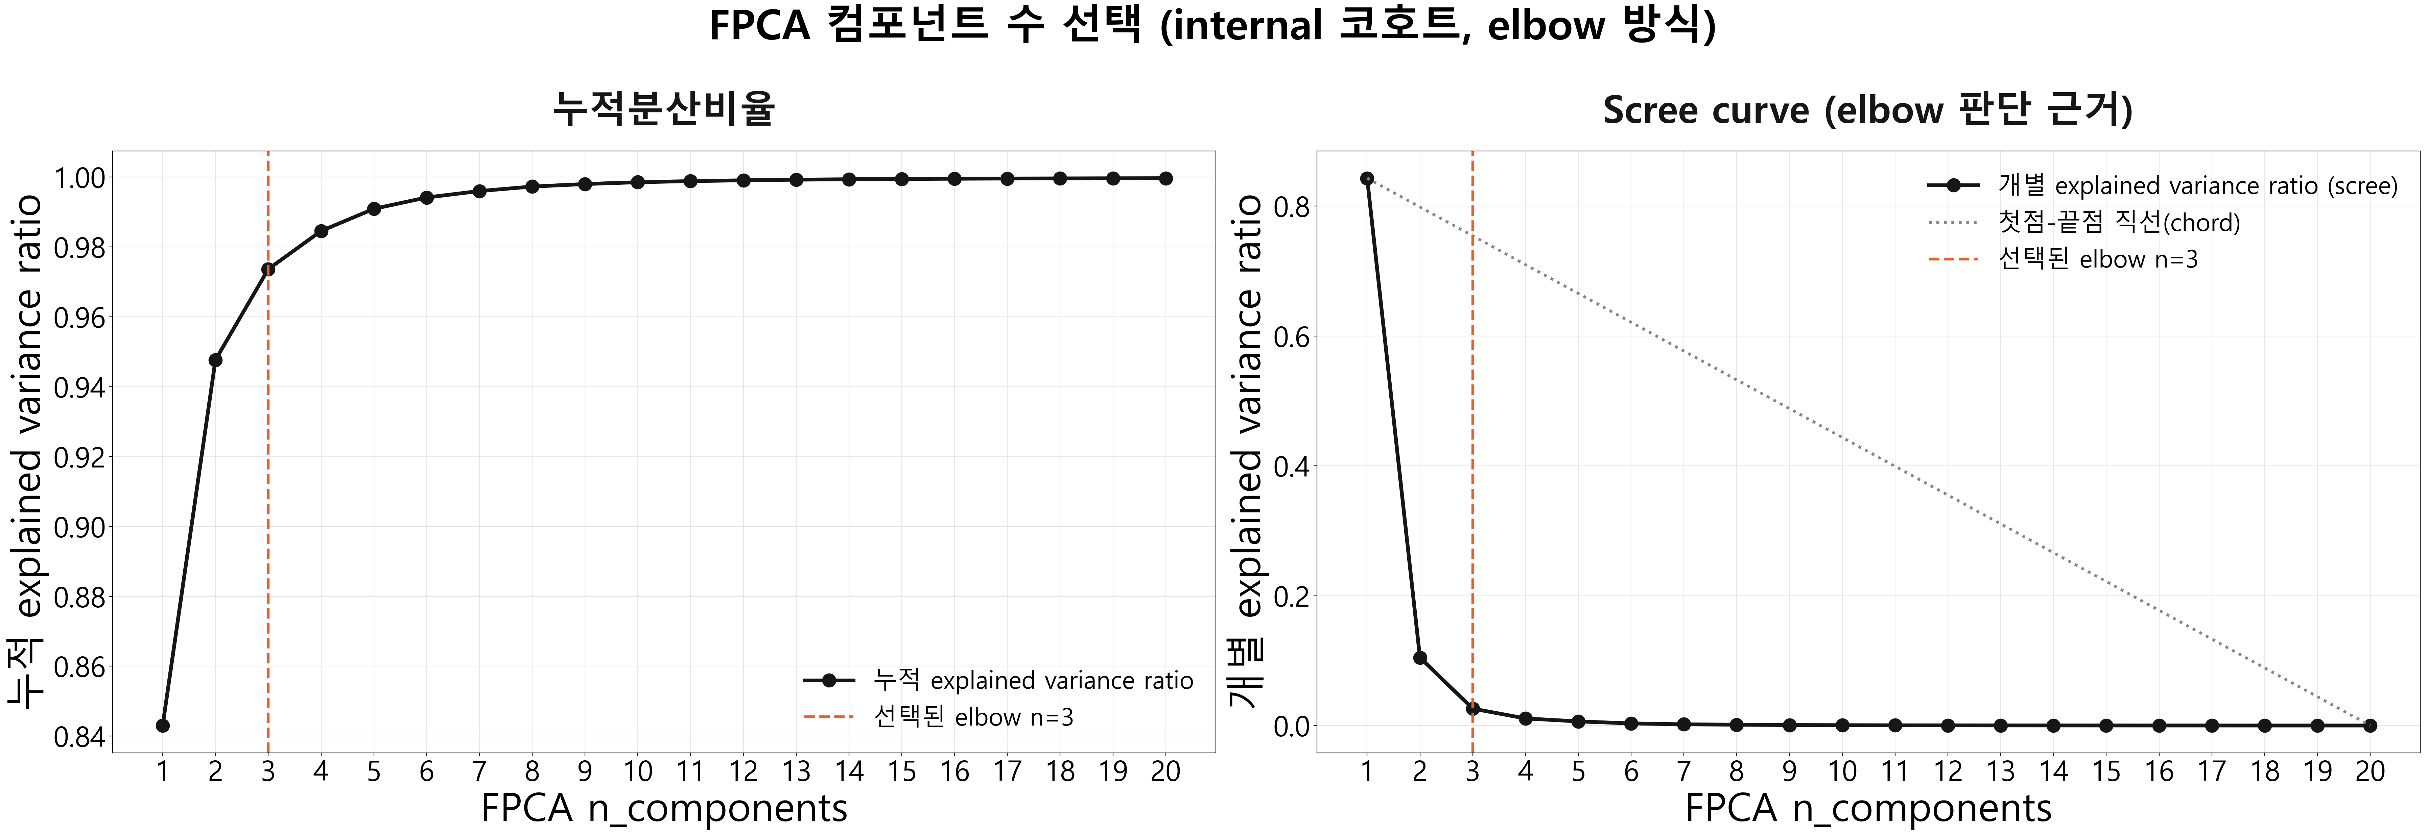
FPCA 컴포넌트 수 선택 근거 (n=3, elbow)
AEC 곡선을 숫자 3개로 요약해도 충분하다
예측 성능이 아닌 '곡선 모양' 자체의 꺾이는 지점(elbow)으로 결정
n=3에서 이미 분산의 97% 설명
elbow 산출: Kneedle(축 정규화 후 첫점-끝점 직선까지 수직거리 최대)
누적분산: n=1 84.3%, n=2 94.8%, n=3 97.36%(chord-거리 0.611, 최대), n=7 99.6%

Slide 4
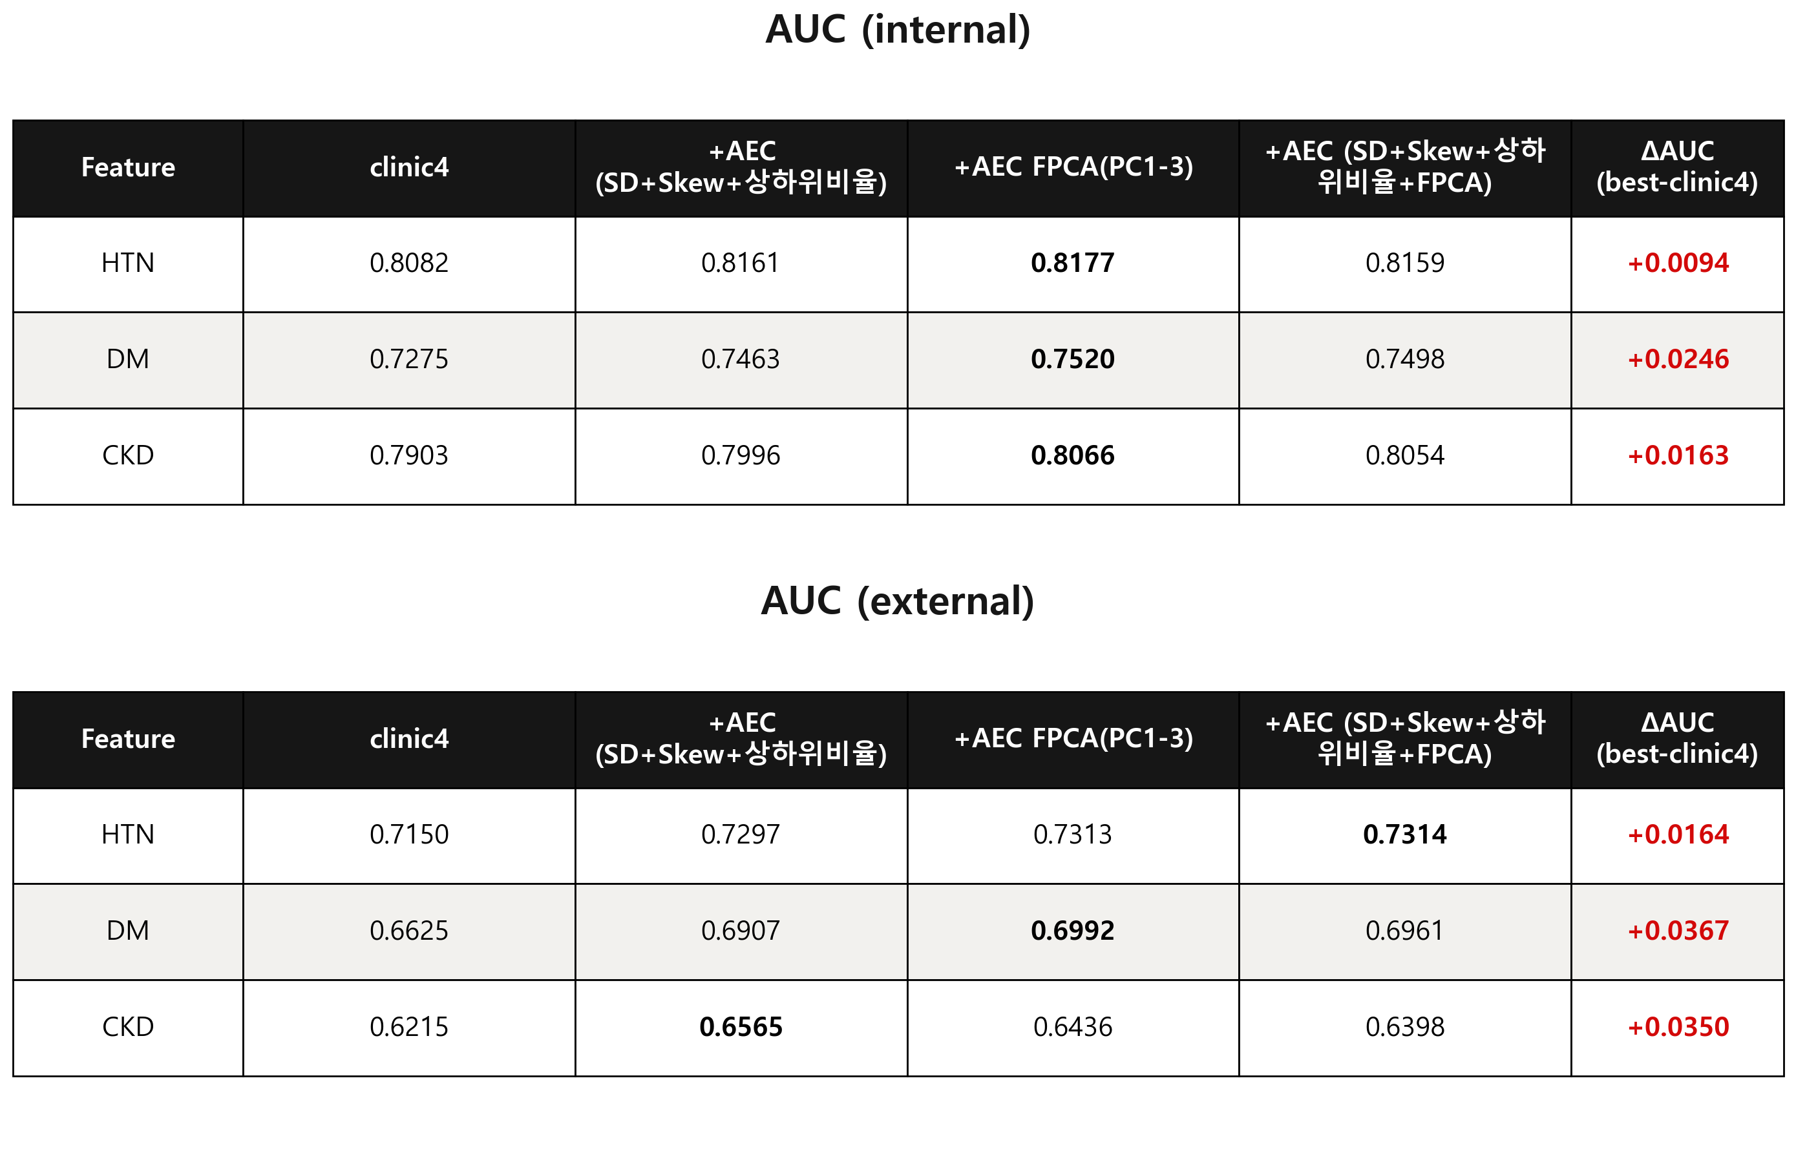
AEC Feature 후보별 AUC 비교
AEC 정보를 더하면 항상 더 좋아진다
4가지 방법 모두 clinic4보다 AUC 높음
질환·병원 상관없이 동일한 패턴

Slide 5
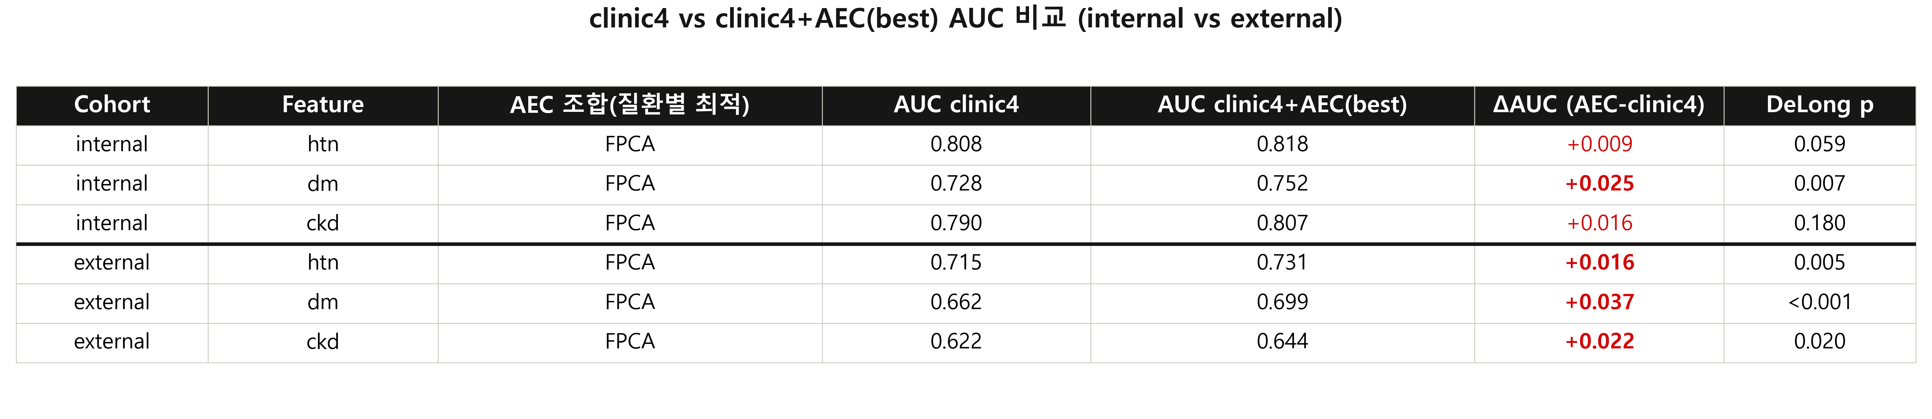
AUC 비교표 — Internal & External (DeLong test)
Internal: DM만 확실히 개선, HTN·CKD는 비유의
External: 3개 질환 모두 유의하게 개선
다른 병원 데이터에서도 AEC 추가 효과 재현

Slide 6
분류 Threshold 기준 — Youden's J
양성/음성을 가르는 기준: Youden's J
Youden's J = Sensitivity + Specificity − 1 최대화 지점
민감도·특이도의 균형점 — 민감도 90% 고정 같은 기준 아님
threshold 탐색: internal OOF에서만 → external은 재탐색 없이 동결 적용
clinic4 / clinic4+AEC(best)는 각자 독립적으로 threshold 산출(서로 다른 값)
대안: 고정 Sensitivity 90%(검진 목적) — 본 분석은 미채택

Slide 7
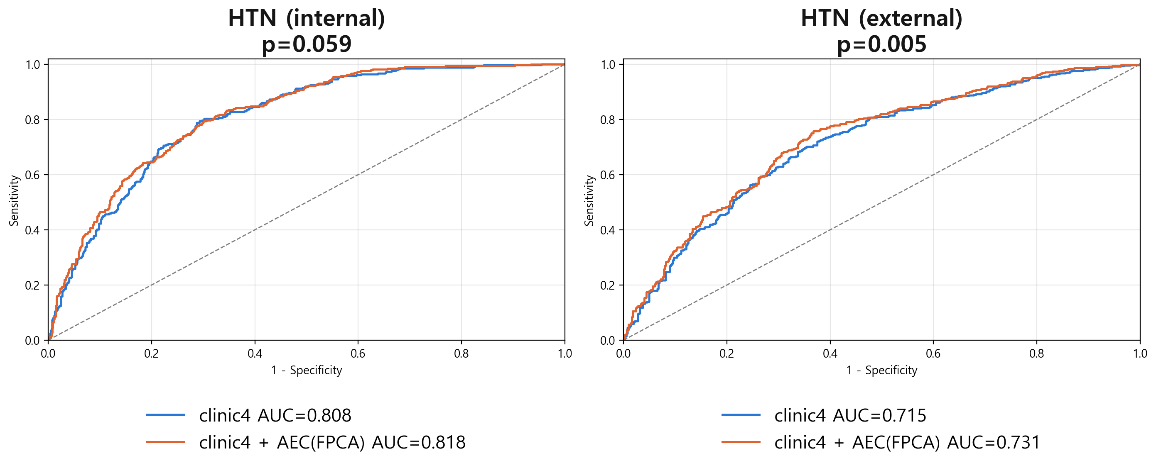
HTN — ROC Curve (Internal / External)
HTN: 다른 병원(External)에서 개선 효과가 더 뚜렷
Internal은 근소한 개선(경계선 수준)
Se/Sp/Acc(clinic4+AEC) — Internal 0.793/0.699/0.728, External 0.689/0.675/0.681
cf. clinic4 — Internal 0.793/0.707/0.733, External 0.736/0.599/0.662

Slide 8
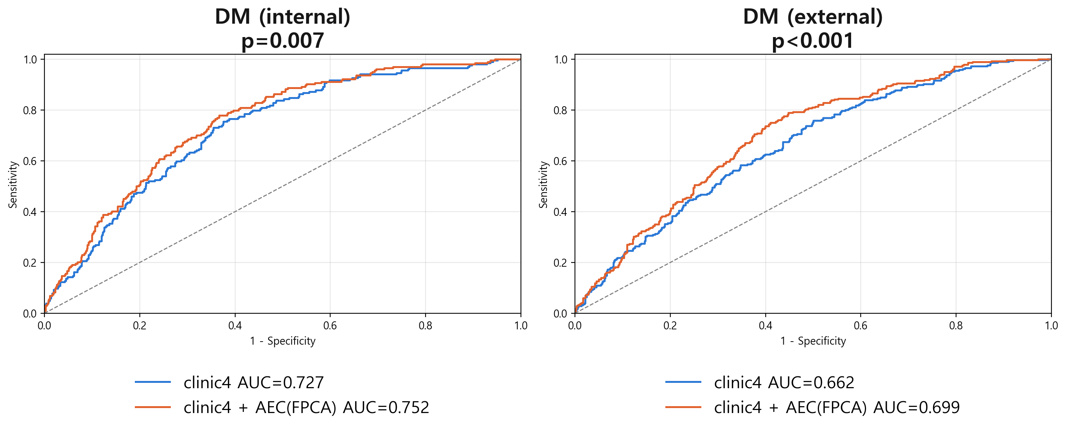
DM — ROC Curve (Internal / External)
DM: 가장 일관되고 확실한 개선
Internal·External 두 병원 모두에서 유의하게 개선
Se/Sp/Acc(clinic4+AEC) — Internal 0.779/0.633/0.661, External 0.775/0.554/0.622
cf. clinic4 — Internal 0.755/0.624/0.649, External 0.705/0.530/0.584

Slide 9
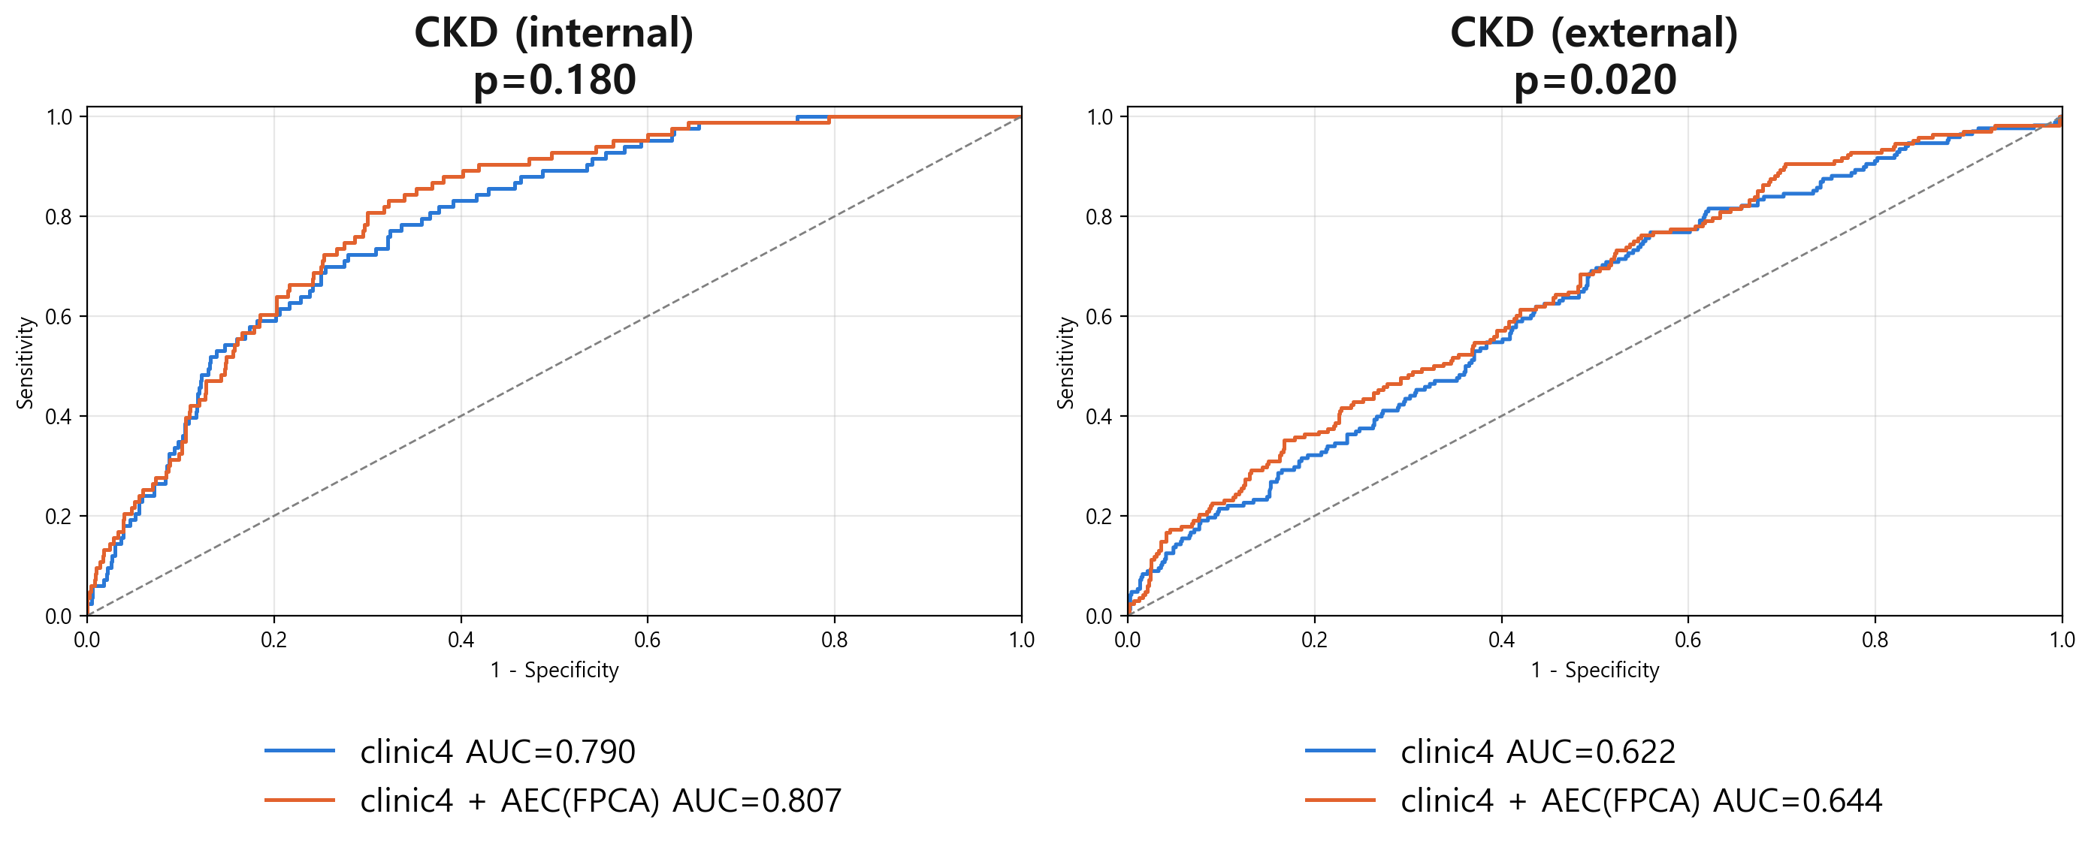
CKD — ROC Curve (Internal / External)
CKD: External에서만 개선, 환자 수가 적어 판단에 한계
유병률 7.6%(강남)·18.1%(신촌)로 양성 표본이 적음
Se/Sp/Acc(clinic4+AEC) — Internal 0.831/0.677/0.689, External 0.548/0.616/0.604
cf. clinic4 — Internal 0.783/0.664/0.673, External 0.613/0.565/0.573

Slide 10
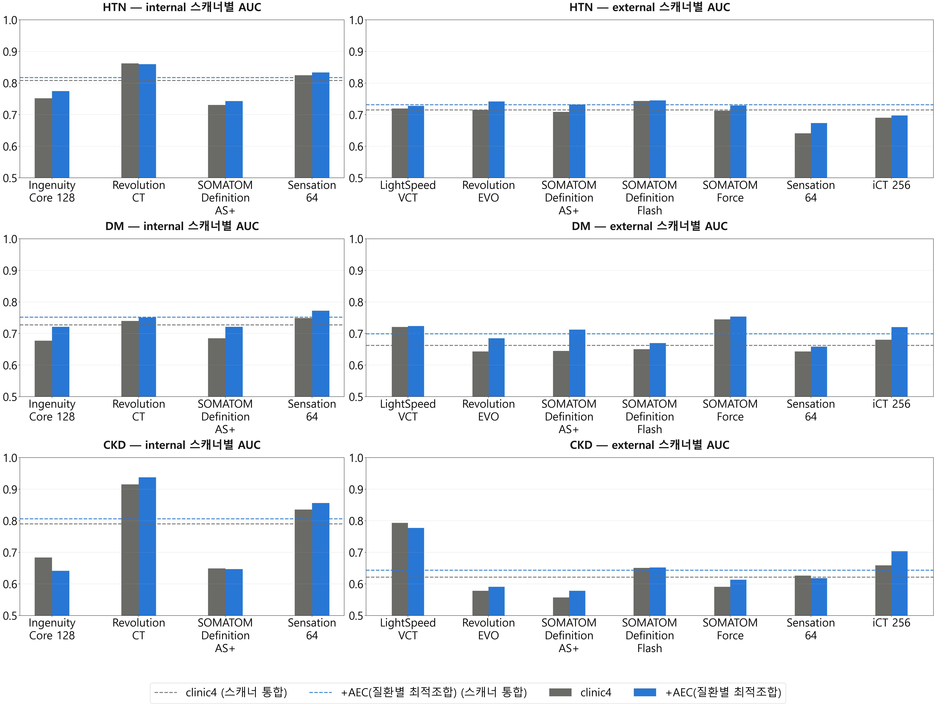
스캐너별 서브그룹 AUC (n≥30)

Slide 11
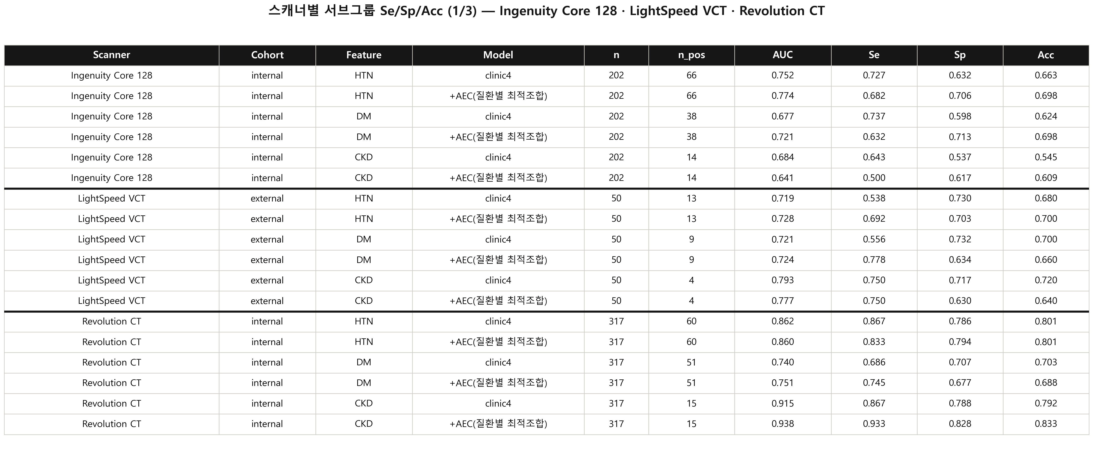
스캐너별 서브그룹 Sens/Spec/Acc 비교

Slide 12
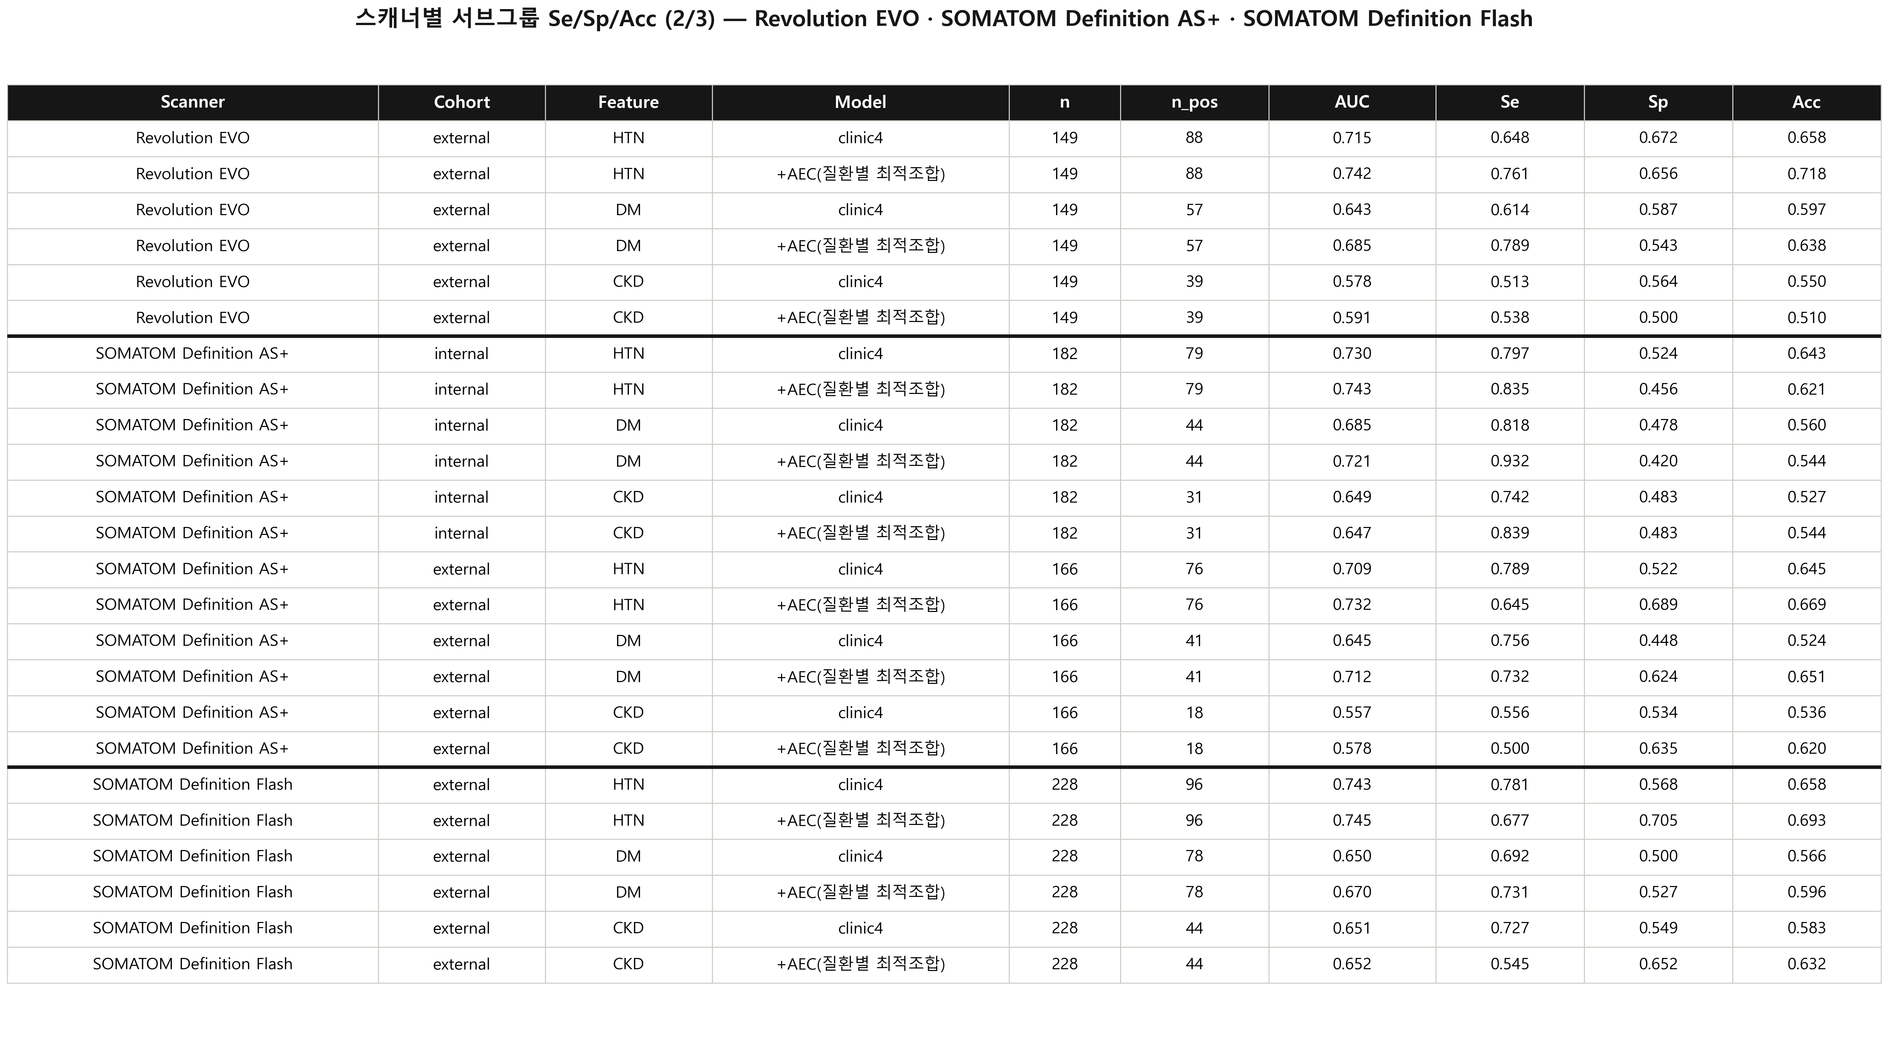

Slide 13
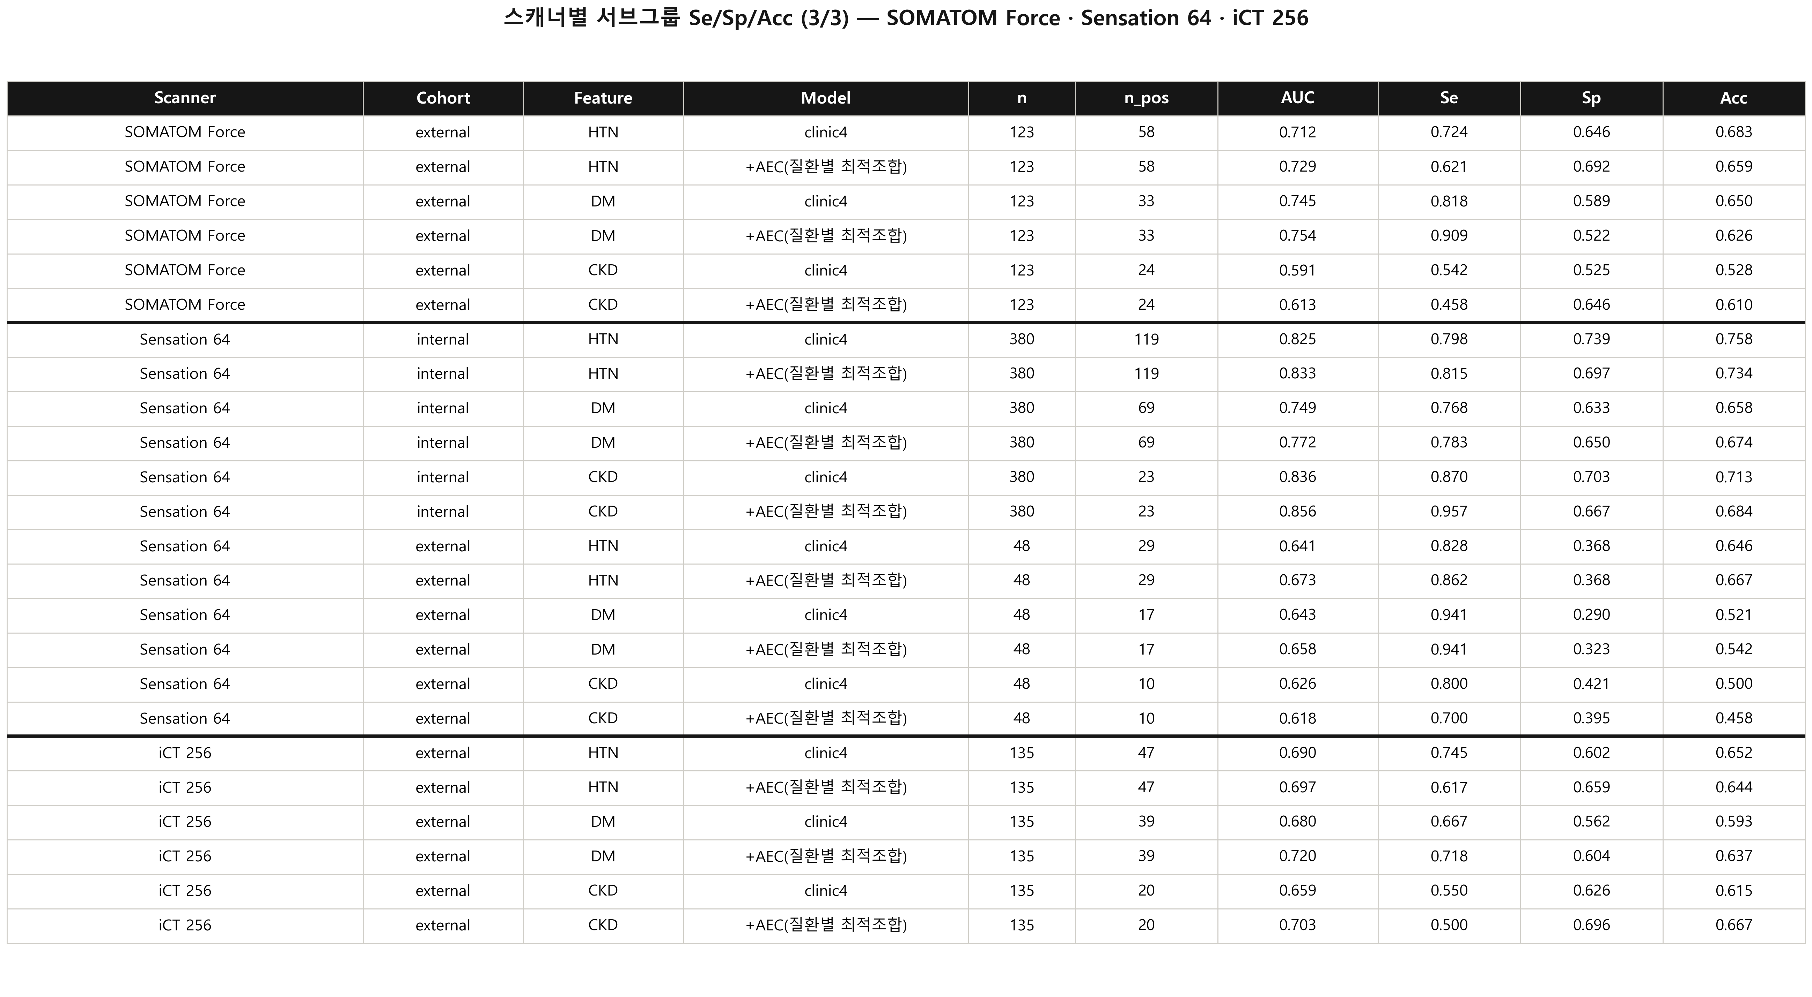

Slide 14
Summary & Conclusion
AEC 정보 추가는 특히 다른 병원(External) 데이터에서 3개 질환 모두 효과 확인
External: HTN·DM·CKD 모두 유의개선
Internal: DM만 확실, HTN은 경계선, CKD는 비유의
요약 방법: 곡선을 숫자 3개(FPCA)로 압축 — 3질환 모두 동일 방법 채택
다만 CT 장비 종류에 따른 성능 편차는 남아있어 추가 검증 필요
External Δ: DM +0.037(p<0.001) · HTN +0.016(p=0.005) · CKD +0.022(p=0.020) — 3질환 전부 유의
Internal Δ: DM +0.025(p=0.007) · HTN +0.009(p=0.059) · CKD +0.016(p=0.181)
모델선택: 질환별 internal OOF AUC만 사용, external은 동결모델 1회 검증(다중비교 낙관편향 방지)
Se/Sp/Acc threshold: Youden's J(internal 산출 → external 동결 적용)

Slide 15


